Slide 1

Nociones Fundamentales(I)
Un patrón de diseño es una abstracción que identifica una situación recurrente y proporciona una arquitectura para implementarla.

Slide 2



Nociones Fundamentales(y II)
Clasificamos los patrones en tres grupos:
  Creación:ocultan y flexibilizan los mecanismos concretos de creación de objetos
  Estructurales: facilitan la composición de agrupaciones de objetos
  Comportamiento:cómo definir la comunicación entre objetos

Slide 3
Patrones De Creación
Hablaremos de lo siguientes:
  Factoría(Factory method)
  Factoría abstracta(Abstract factory)
  Instancia única(Singleton)
  Constructor(Builder)
  Prototipo(Prototype)

Slide 4
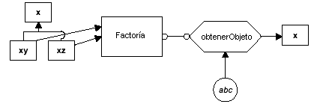
Factoría(I)
Una factoría es una clase que devuelve una instancia de alguna otra en función de la información que recibe.

Slide 5
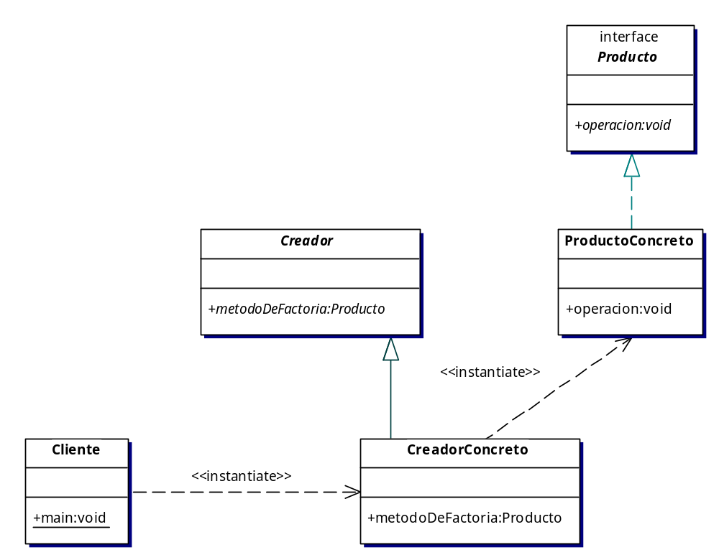
Factoría (II)

Slide 6
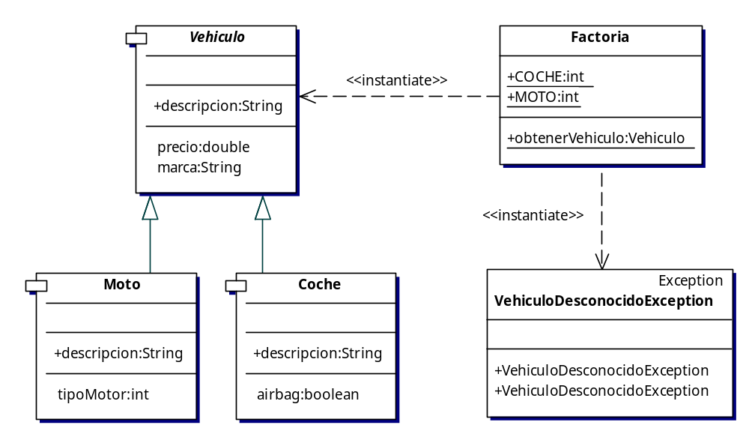
Factoría (III)

Slide 7
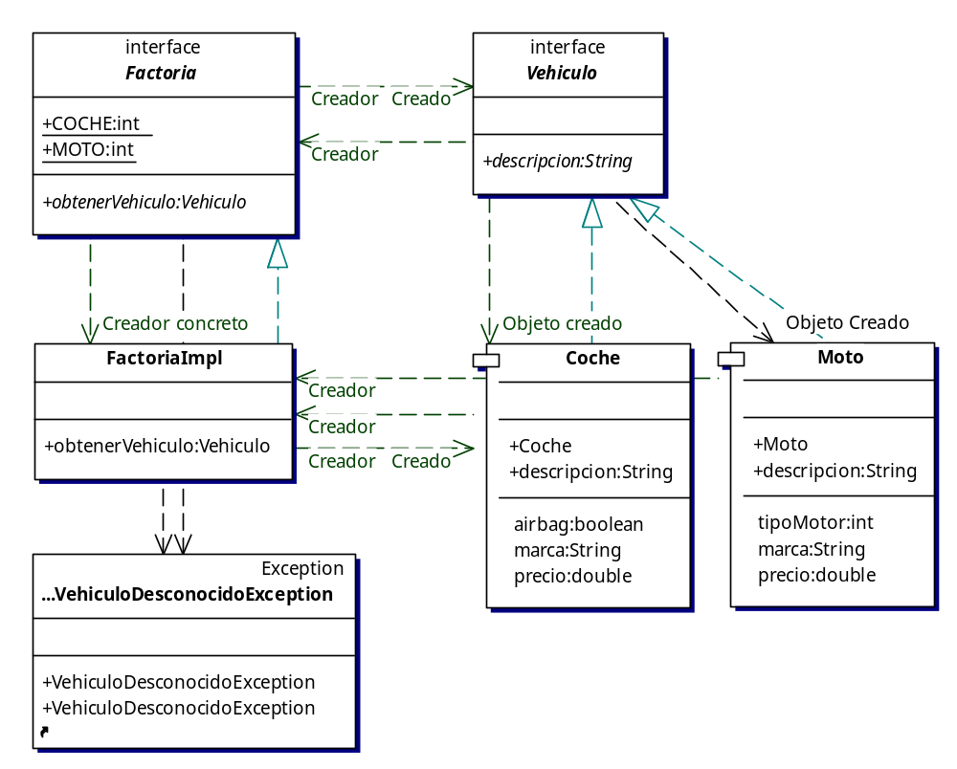
Factoría (IV)

Slide 8
Factoría(y V)
Usaremos este patrón cuando una clase:
  No puede anticipar el tipo de objetos que debe crear.
  Usa a sus subclases para especificar qué objetos crea.
O bien deseamos centralizar el proceso de creación de objetos.
Puede implementarse mediante herencia y/o interfaces.

Slide 9
Factoría Abstracta (I)
Una factoría abstracta es una clase que nos devuelve objetos instancia de clases que siguen el patrón factoría.
Sirve para modelar aquellas situaciones en las que necesitamos acceso a diversas factorías “simples” de manera que el sistema no dependa de ellas.

Slide 10
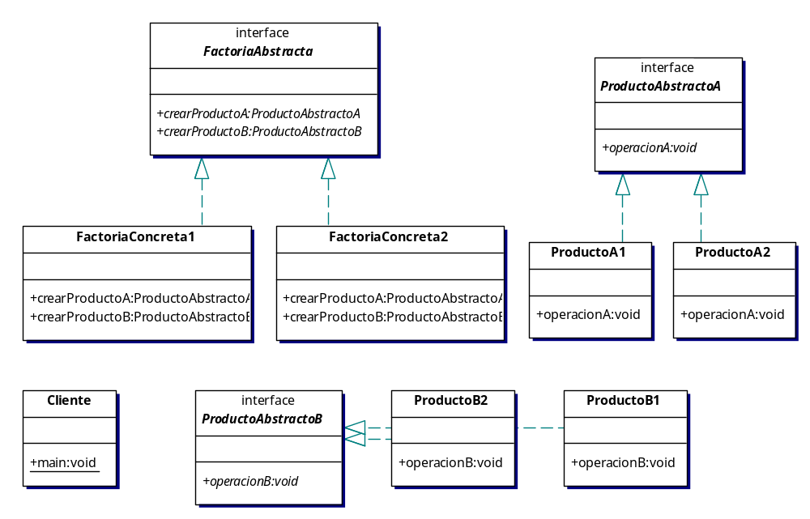
Factoría Abstracta (II)

Slide 11
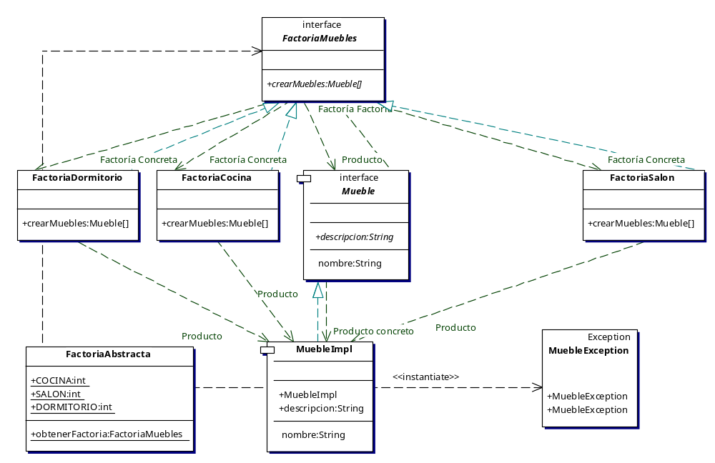
Factoría Abstracta (y III)

Slide 12
Instancia Única(I)
Permite modelar aquellas situaciones en las que necesitamos que exista una sola instancia de una clase.
  Normalmente emplearemos un método de clase (estático) a través del cual obtendremos la instancia que queremos.
  Dicho método debe ser la única manera de acceder a esa instancia.

Slide 13
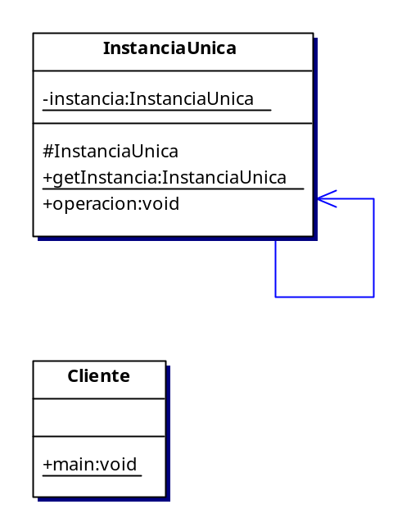
Instancia Única(II)

Slide 14
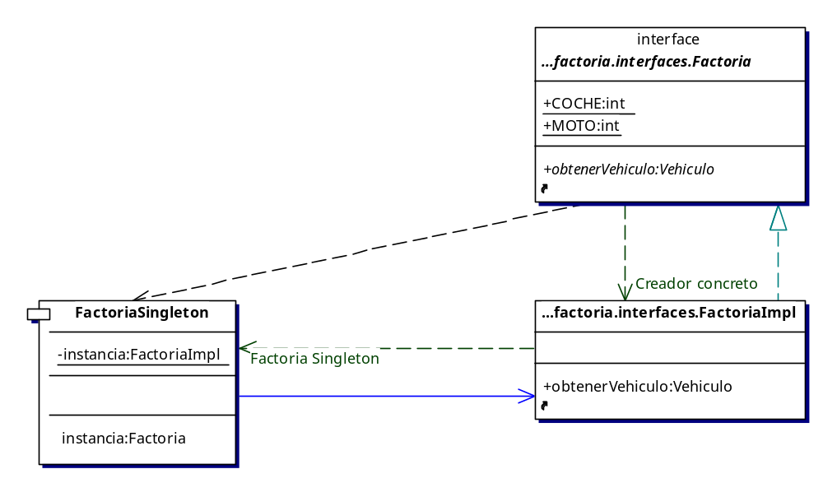
Instancia Única(III)

Slide 15
Instancia Única(y IV)
Emplearemos este patrón cuando queremos que:
  Exista un único objeto de determinada clase.
  Se pueda acceder a este objeto a través de un único método.

Slide 16
Constructor(I)
Permite ensamblar diferentes conjuntos de objetos, los cuales:
  No necesariamente pertenecen a la misma jerarquía de herencia.
  Dependen de los datos que en determinado instante posee un sistema.

Slide 17
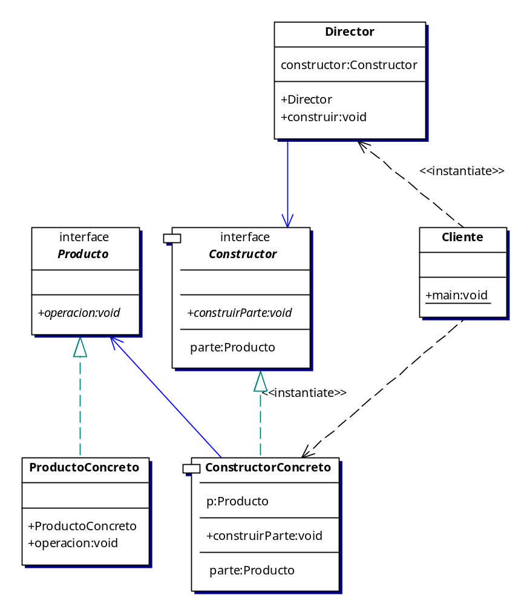
Constructor(II)

Slide 18
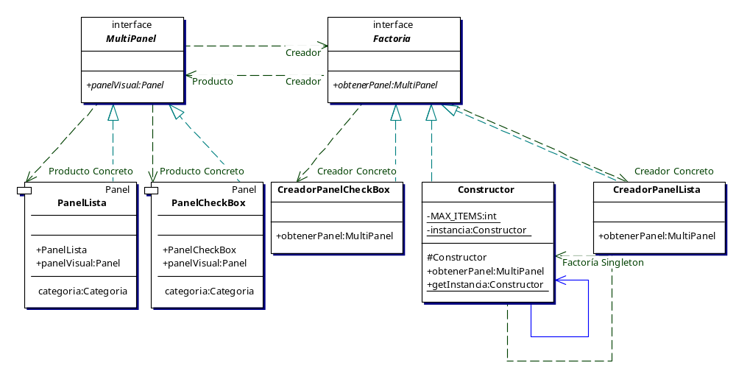
Constructor(III)

Slide 19
Constructor(y IV)
Un constructor se caracteriza por:
  Ocultar los detalles de ensamblaje.
  Modificar la representación interna de los objetos construidos.
  Cada constructor es independiente de los demás y del resto del sistema.

Slide 20
Prototipo(I)
Este patrón se emplea cuando la creación de un objeto es muy costosa.
Más que instanciar un objeto nuevo, creamos una copia de otro preexistente y lo modificamos si es necesario.

Slide 21
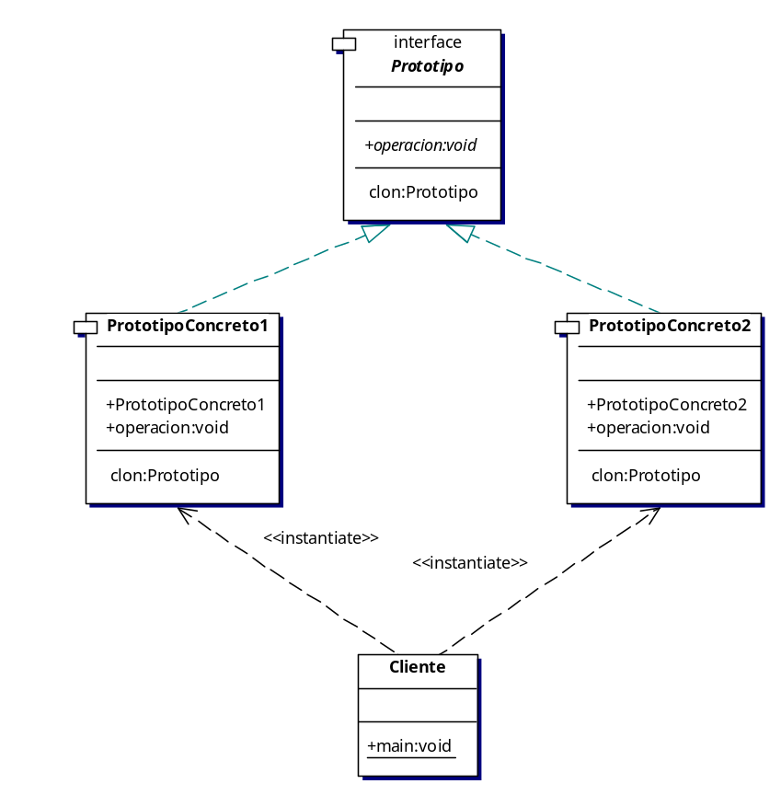
Prototipo(II)

Slide 22
Prototipo(y III)
El proceso de clonación java emplea una copia parcial (shallow copy), no completa (deep copy).
Todo objeto que queramos clonar ha de implementar la interfaz Cloneable.
Para implementar una copia completa, un camino es recurrir a la serialización de objetos java.

Slide 23
Patrones Estructurales
Hablaremos de lo siguientes:
  MVC(Model View Controller)
  Adaptador(Adapter)
  Puente(Bridge)
  Compuesto(Composite)
  Estético(Decorator)
  Ocultación(Facade)
  Ligero(Flyweight)
  Intermediario(Proxy)

Slide 24
MVC (I)
El patrón MVC nos facilita utilizar una arquitectura en tres capas que permite mostrar los mismos datos en cualquier tipo de mecanismo de visualización, independizándolos por completo.
Un mismo modelo puede emplear muchas vistas.
En el caso concreto de Java, la vista y el controlador están unidos.

Slide 25
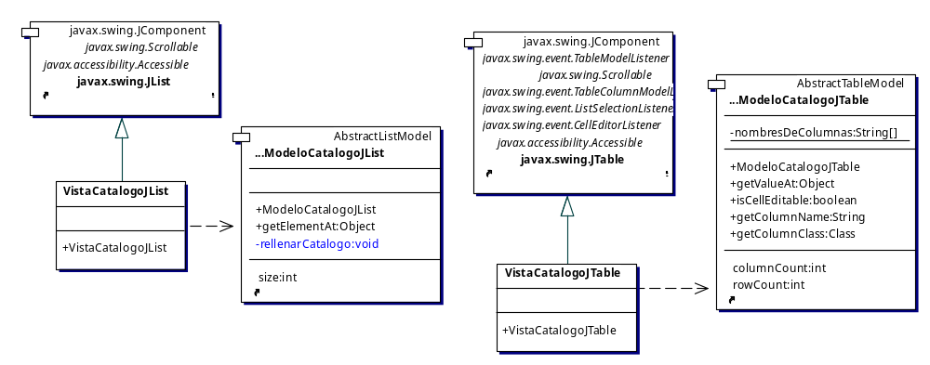
MVC(y II)

Slide 26
Adaptador(I)
El patrón adaptador convierte la interfaz de una clase en otra interfaz que un cliente espera, consiguiendo de esta forma la cooperación entre clases incompatibles sin modificar ninguna de ellas.
Utilizaremos este patrón cuando tengamos clases que se emplean de una determinada e inmutable manera en el sistema y queremos, no obstante, reutilizarlas en otros contextos diferentes sin modificarlas.

Slide 27
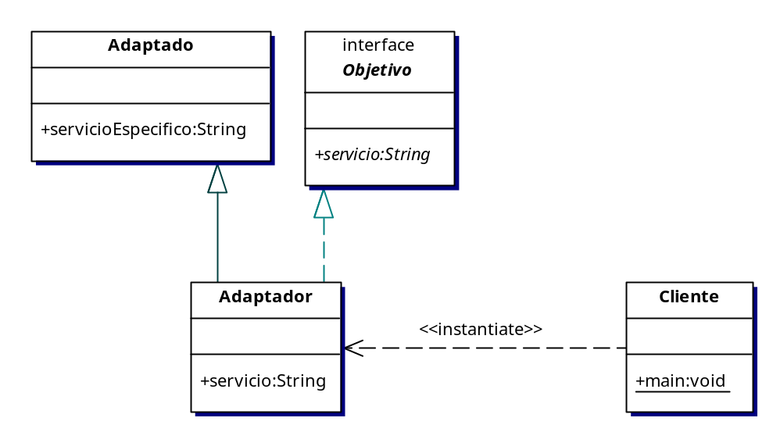
Adaptador(II)
“Class Adapter”

Slide 28
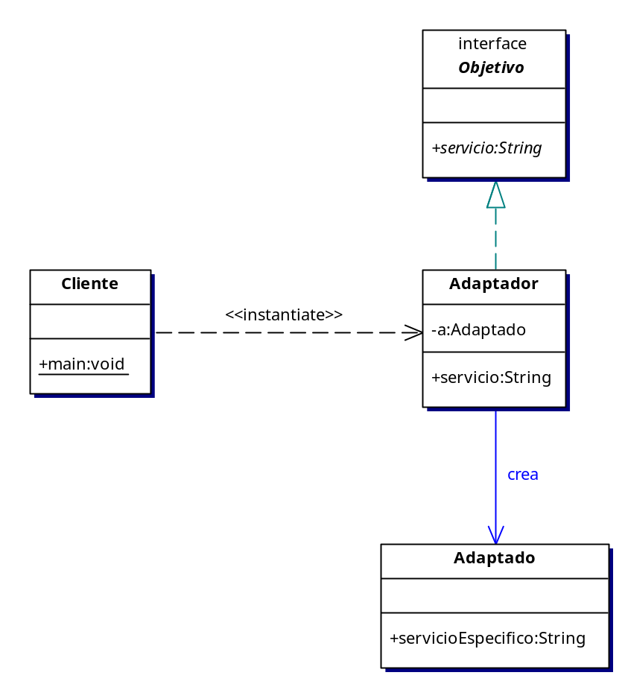
Adaptador(III)
“Object Adapter”

Slide 29
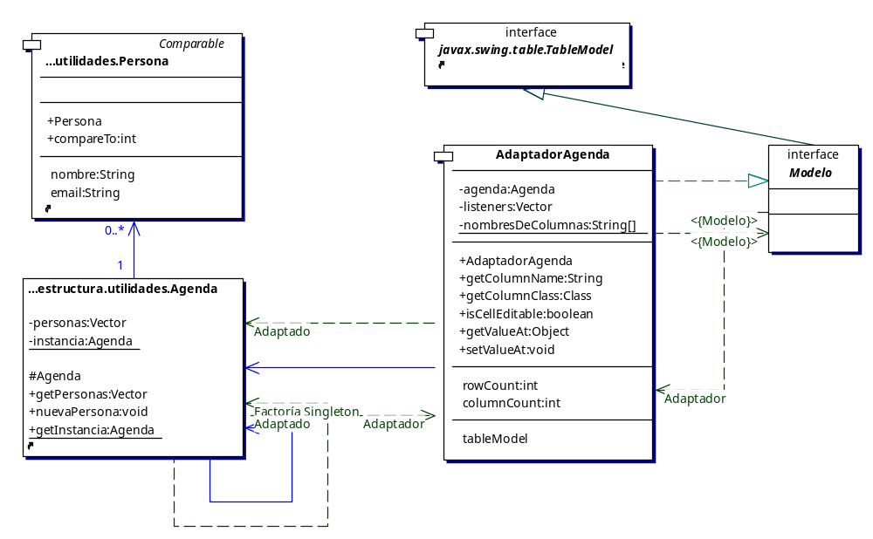
Adaptador(y IV)

Slide 30
Puente(I)
Separa una abstracción de su implementación de forma que ambas puedan variar independientemente.
Usaremos este patrón cuando necesitemos separar la implementación de la presentación, en aquéllos contextos en los que sospechemos que los elementos que constituyen dicha presentación pueden tener una tasa de cambio alta.
A menudo este patrón recurre en su implementación a factorías y constructores.

Slide 31
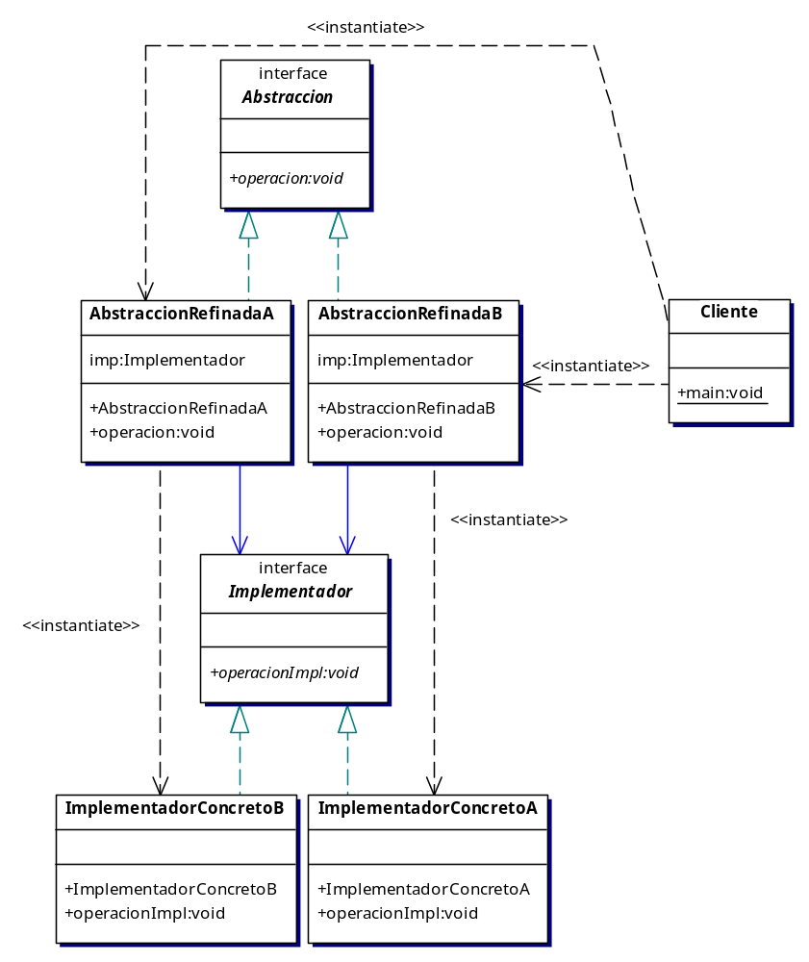
Puente(II)

Slide 32
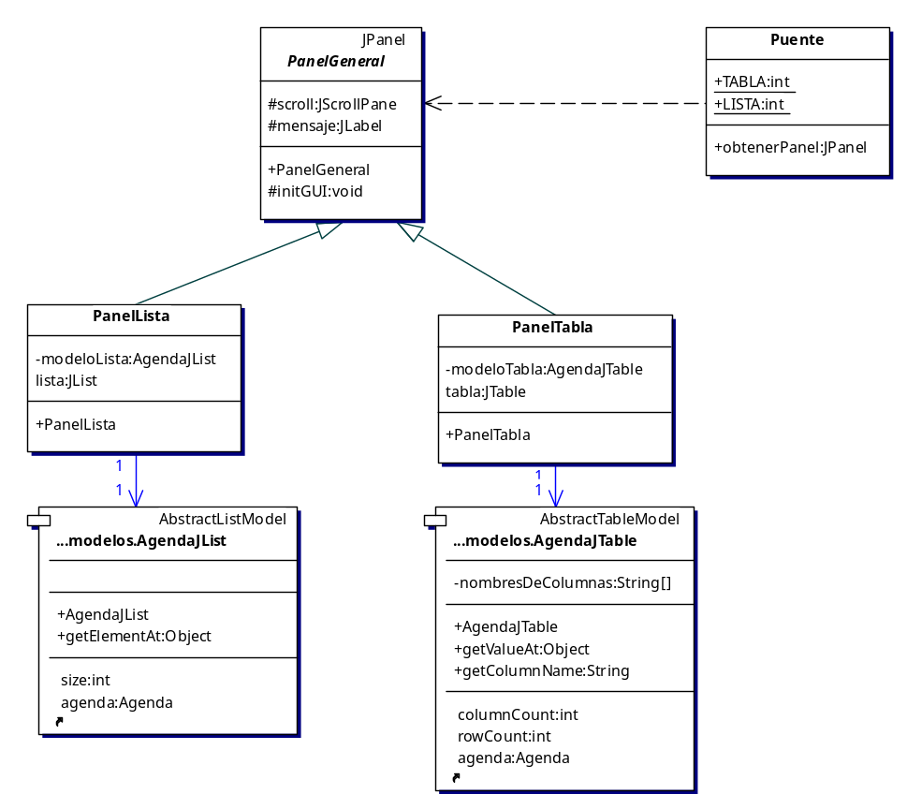
Puente(y III)

Slide 33
Compuesto(I)
Compone objetos en estructuras de tipo árbol que representan relaciones parte-todo.
Este patrón permite a los clientes el tratamiento uniforme de objetos individuales y compuestos.

Slide 34
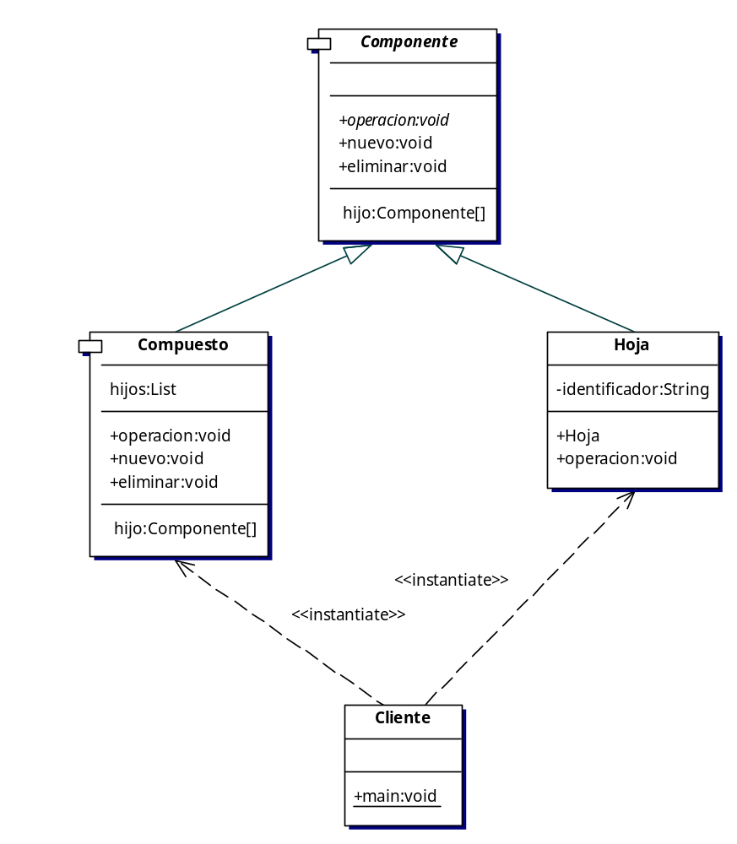
Compuesto(II)

Slide 35
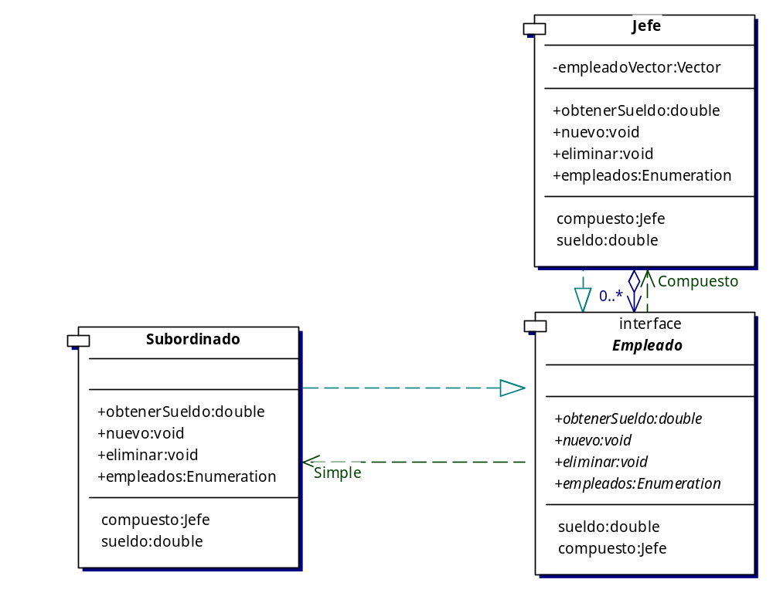
Compuesto(y III)

Slide 36
Estético(I)
Añade nuevas responsabilidades a un objeto dinámicamente.
Este patrón proporciona una alternativa flexible al uso de la herencia.

Slide 37
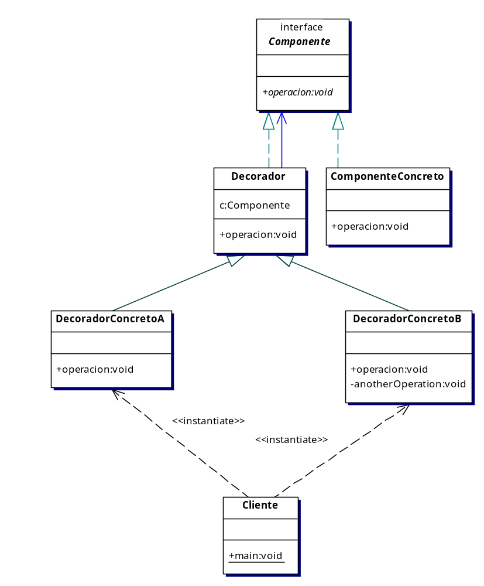
Estético(II)

Slide 38
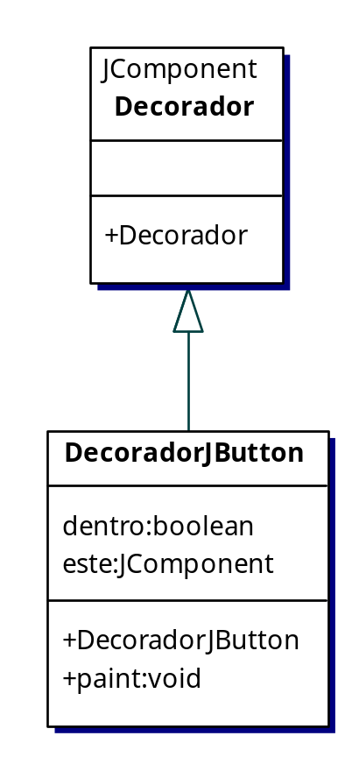
Estético(y III)

Slide 39
Ocultación(I)
Proporciona una interfaz unificada para todo un sistema o subsistema, con el objetivo de ocultar su complejidad y hacerlo más fácil de usar.

Slide 40
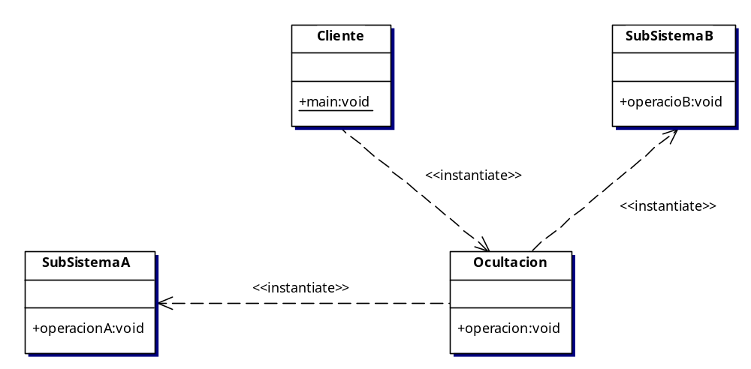
Ocultación(II)

Slide 41
Ligero(I)
Emplea objetos compartidos para dar un soporte eficiente a muchos objetos muy simples.

Slide 42
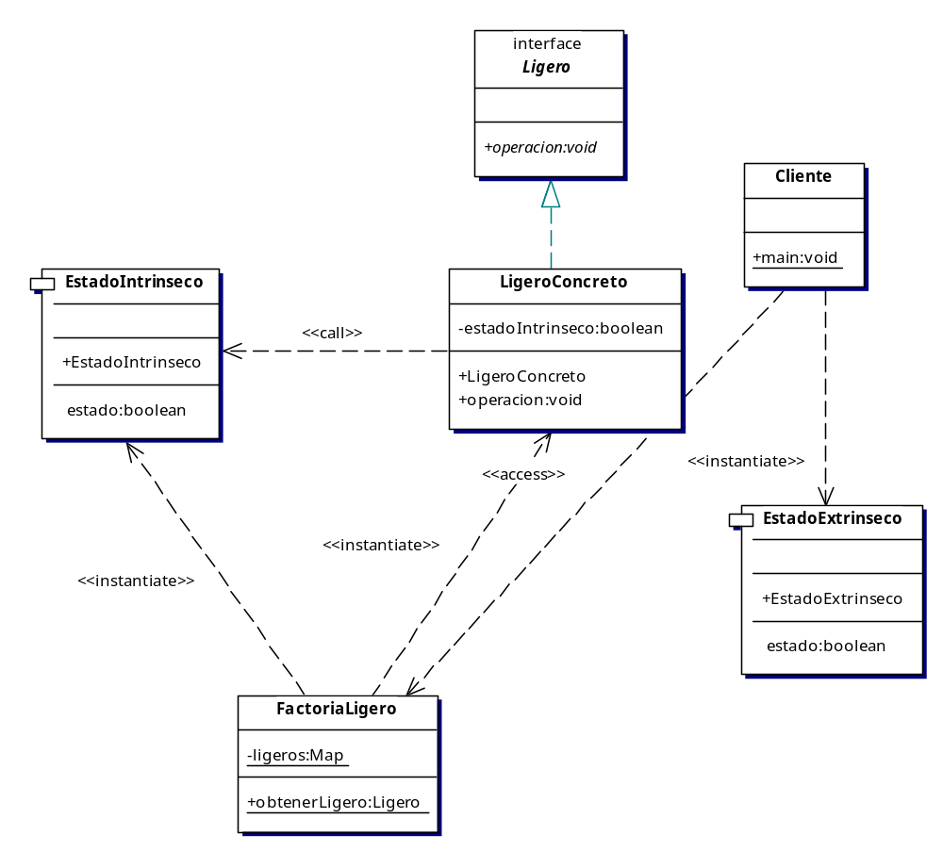
Ligero(II)

Slide 43
Intermediario(I)
Proporciona un hueco para otro objeto para así tener control sobre él.

Slide 44
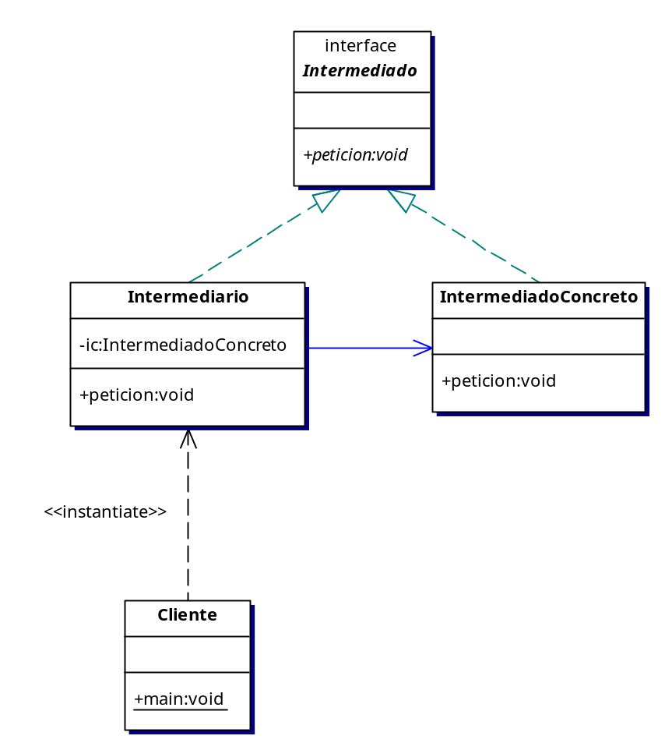
Intermediario(II)

Slide 45
Patrones De Comportamiento
Hablaremos de lo siguientes:
  Cadena de responsabilidad(Chain of responsability)
  Orden(Command)
  Intérprete(Interpreter)
  Iterador(Iterator)
  Mediador(Mediator)
  Persistencia(Memento)
  Observador(Observer)
  Estado(State)
  Estrategia(Strategy)
  Plantilla(Template)
  Visitante(Visitor)

Slide 46
Cadena de responsabilidad(I)
Evita el acoplamiento entre el que envía una petición y el que la recibe, dando a más de un objeto la posibilidad de responder a ella.
Une a los receptores en una “cadena” y propaga la petición hasta que uno responde.

Slide 47
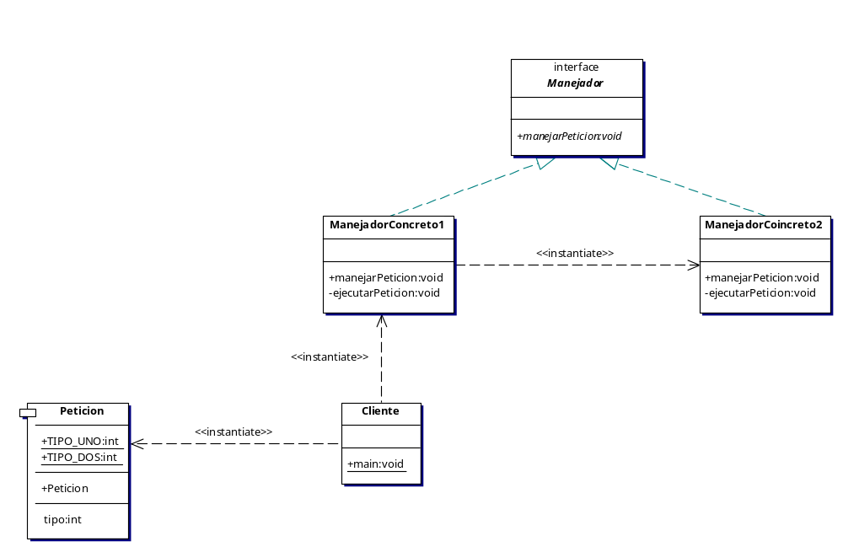
Cadena de responsabilidad(II)

Slide 48
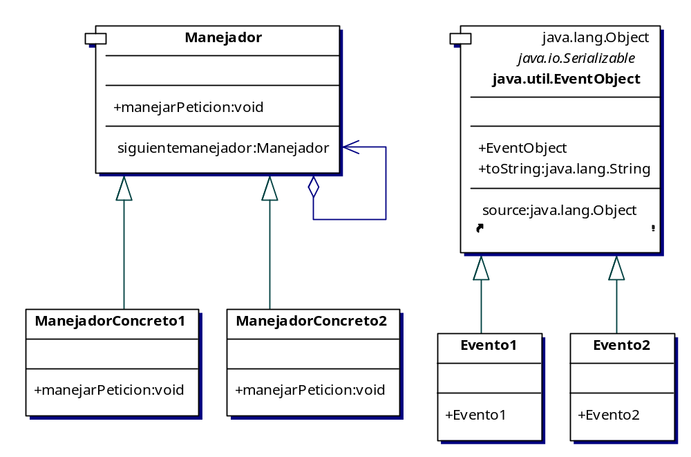
Cadena de responsabilidad(y III)

Slide 49
Orden(I)
Encapsula una petición como un objeto, permitiendo parametrizar a los clientes con diferentes peticiones, encolar peticiones y dar soporte, por ejemplo, a operaciones que se pueden deshacer.

Slide 50
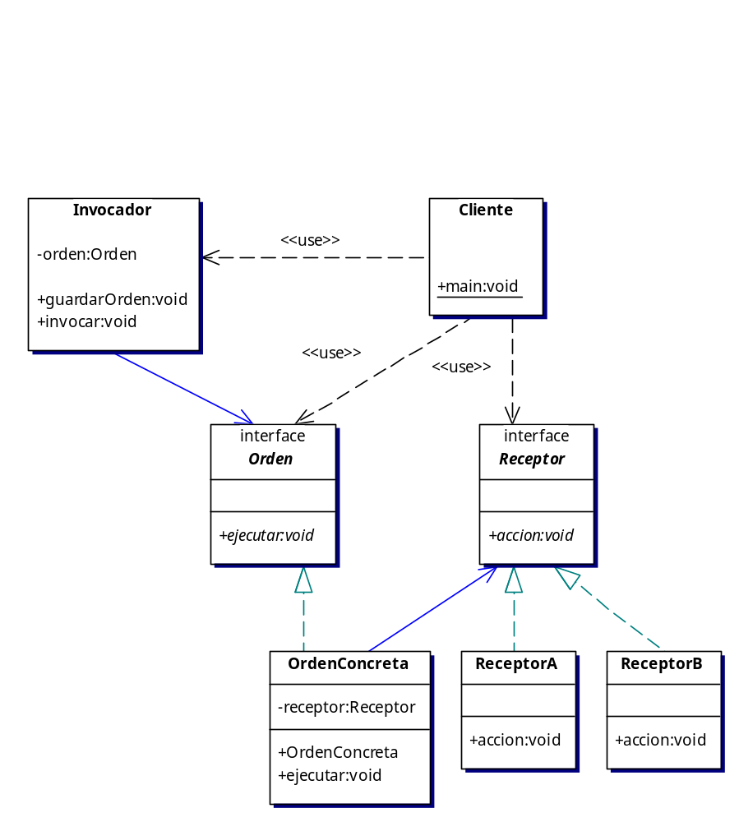
Orden(y II)

Slide 51
Intérprete(I)
Dado un lenguaje, define una representación para su gramática y un intérprete que puede entender y ejecutar sentencias en dicho lenguaje.

Slide 52
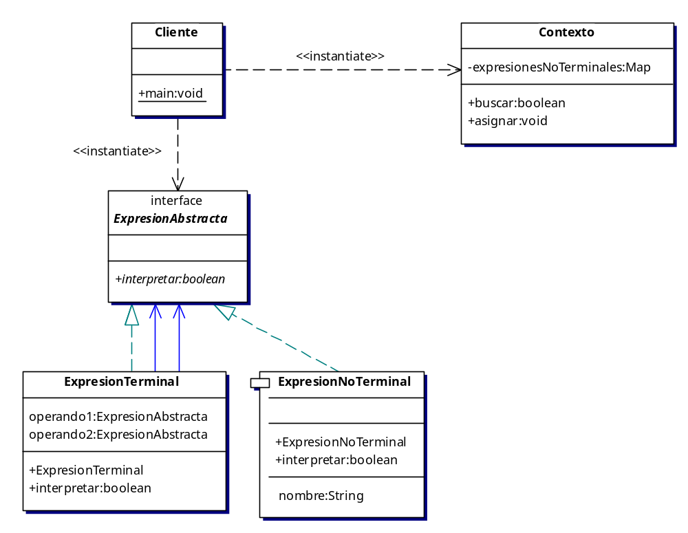
Intérprete(y II)

Slide 53
Iterador(I)
Proporciona una manera de acceder secuencialmente a los objetos de un agregado sin exponer la implementación interna de éste.

Slide 54
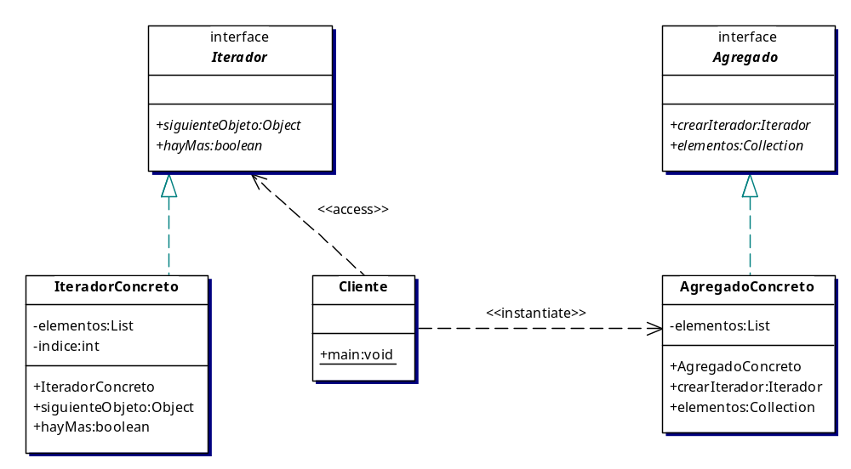
Iterador(y II)

Slide 55
Mediador(I)
Define un objeto que encapsula cómo interaccionan otros objetos. Promueve la independencia entre estos objetos y nos permite alterarlos de forma independiente.

Slide 56
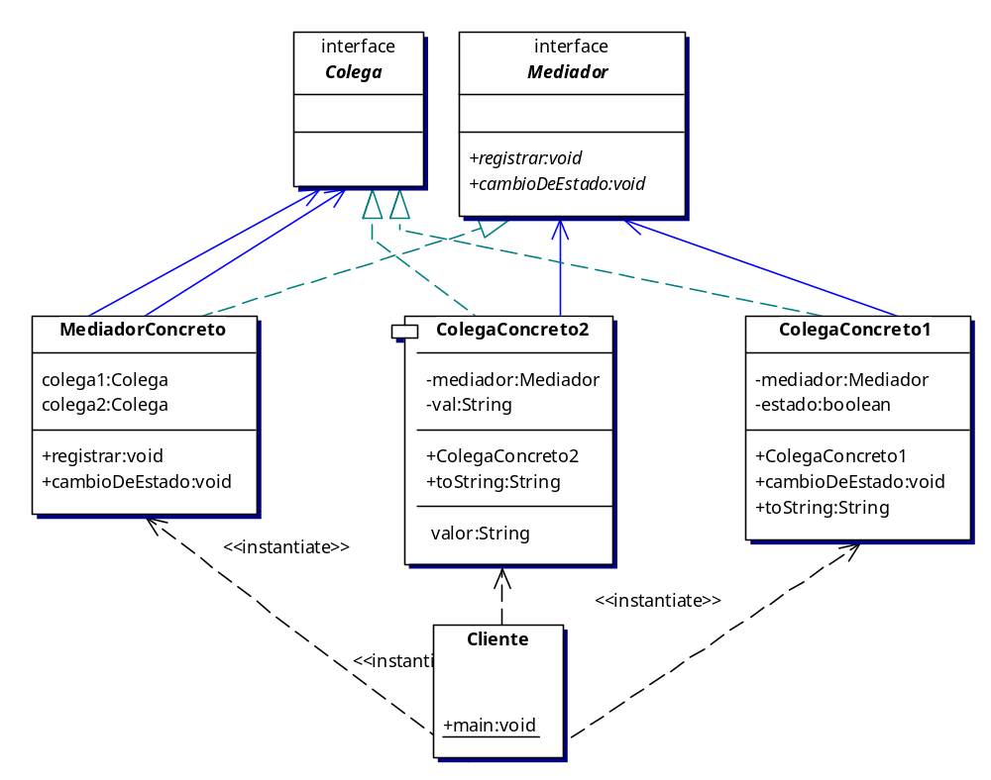
Mediador(y II)

Slide 57
Persistencia(I)
Manteniendo la encapsulación, permite externalizar el estado de un objeto de forma que pueda ser recuperado en todo momento.

Slide 58
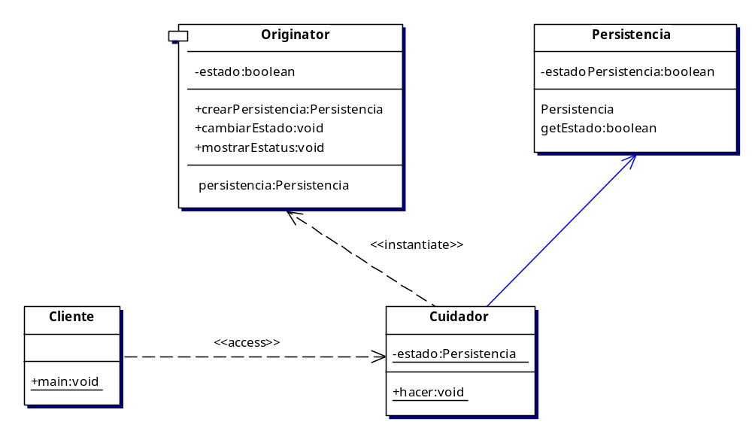
Persistencia(y II)

Slide 59
Observador(I)
Define una dependencia de uno a muchos entre un conjunto de objetos, de forma que cuando uno de ellos cambia su estado, todos los dependientes son notificados de tal cambio.

Slide 60
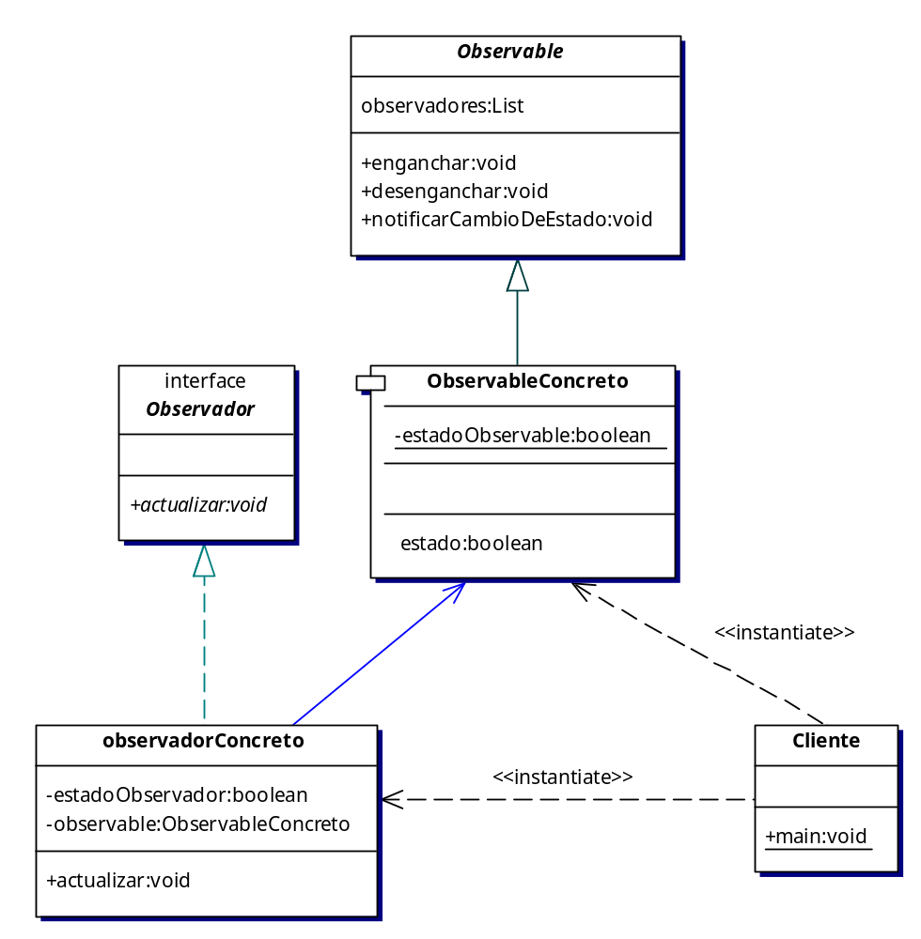
Observador(y II)

Slide 61
Estado(I)
Permite que un objeto modifique su comportamiento cuando su estado cambia.

Slide 62
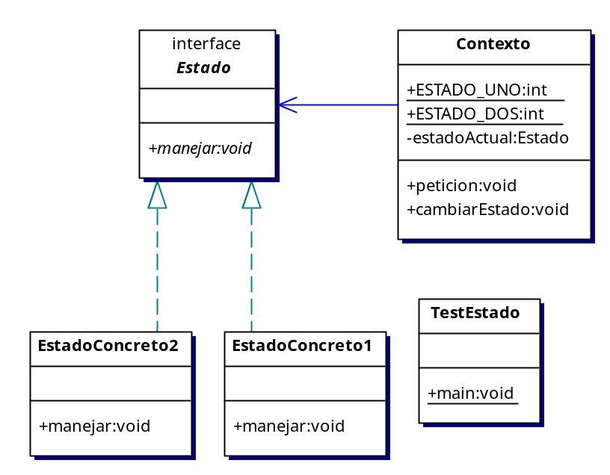
Estado(y II)

Slide 63
Estrategia(I)
Define una familia de algoritmos, encapsulando cada uno, y los hace intercambiables. Este patrón permite que el algoritmo en cuestión varíe independientemente de los clientes que lo usen.

Slide 64
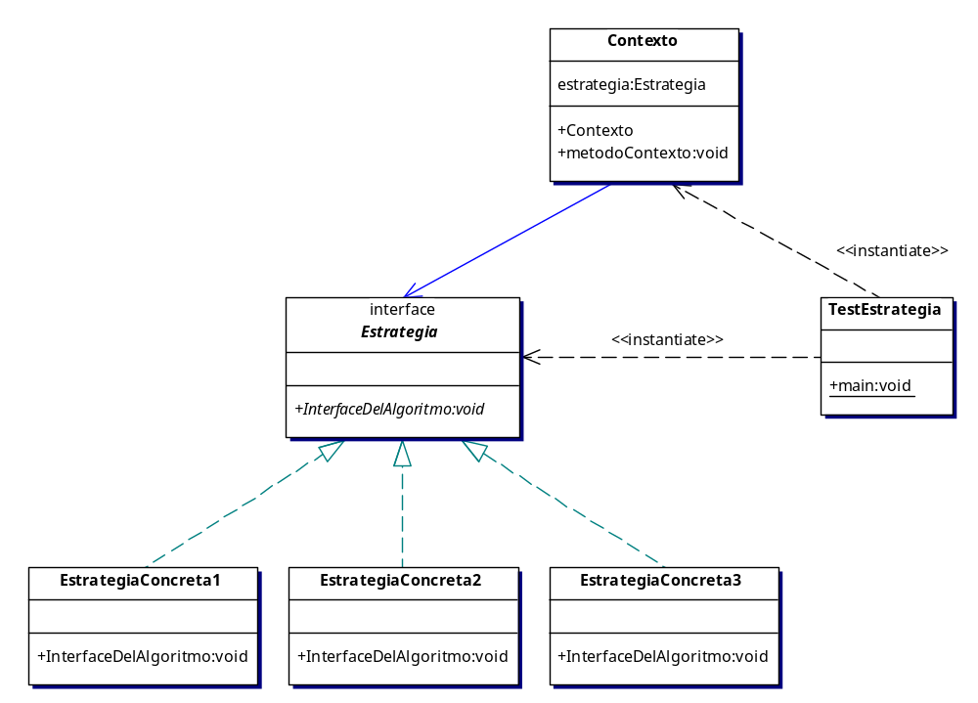
Estrategia(y II)

Slide 65
Plantilla(I)
Define el esqueleto de un algoritmo dejando que algunos pasos se implementen es subclases sin variar la estructura del algoritmo como un todo.

Slide 66
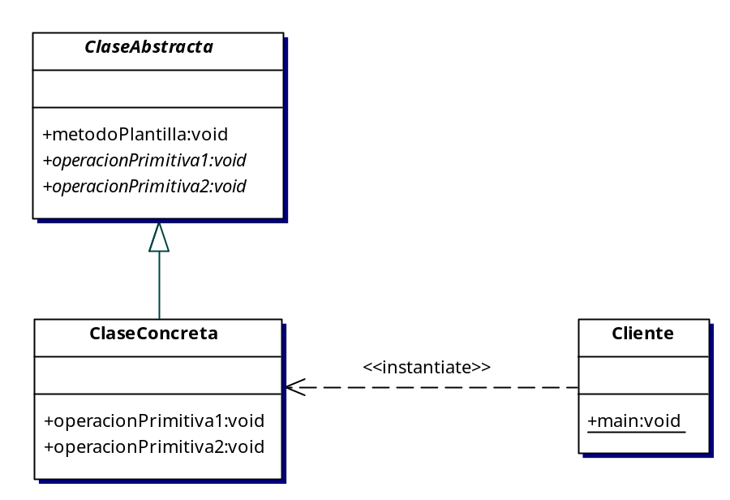
Plantilla(y II)

Slide 67
Visitante(I)
Representa una operación que ha de ser realizada sobre un objeto o sobre un agregado de objetos.
Permite definir nuevas operaciones sin alterar los objetos “visitados”.

Slide 68
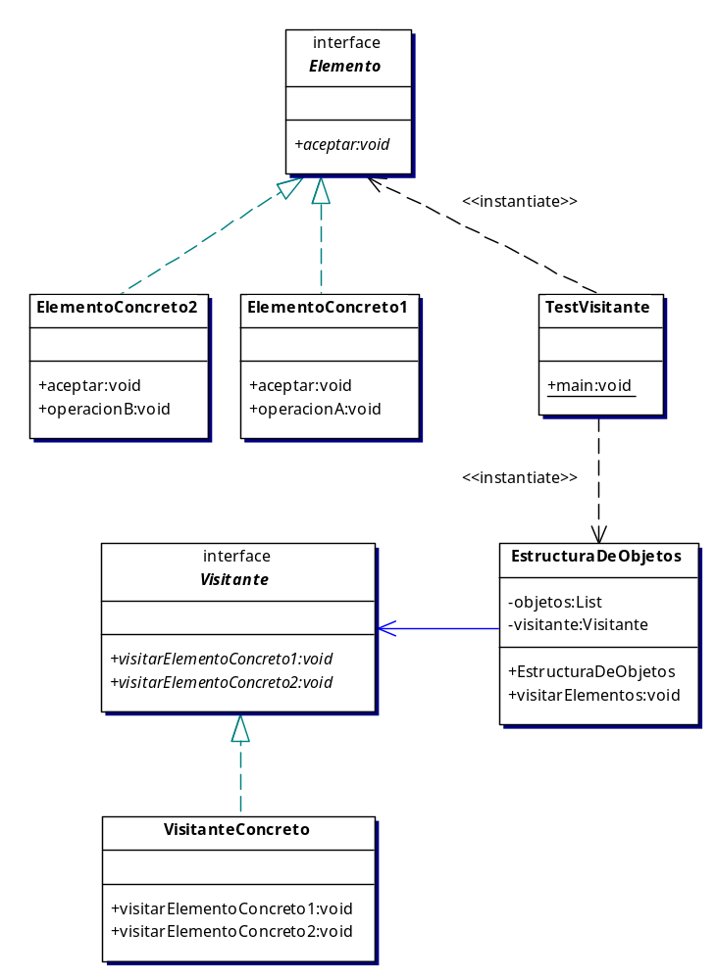
Visitante(y II)

